Slide 1
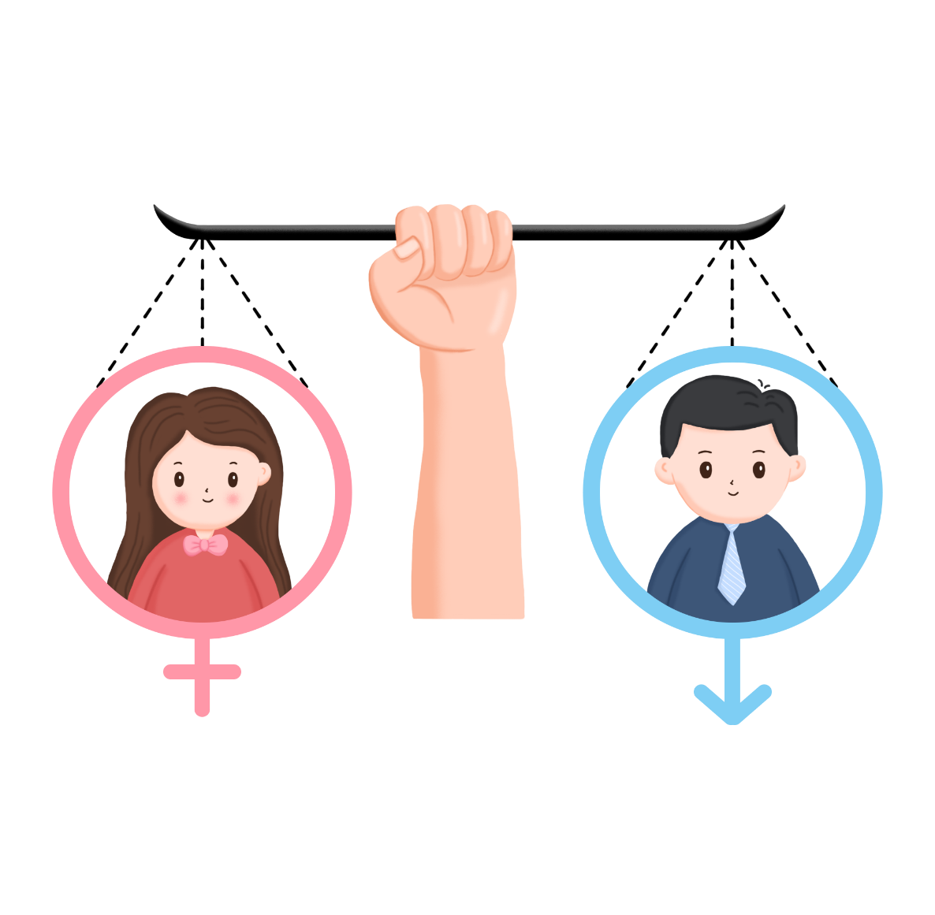
消除對婦女一切歧視公約
宣導媒材
連江縣衛生福利局 社會福利科

Slide 2
一、CEDAW 是什麼 ?
CEDAW 是「消除對婦女一切形式歧視公約」
(The Convention on the Elimination of All Forms of Discrimination against Women）的簡稱由聯合國大會決議通過，並於 1981 年（民國 70 年）生效，明文規範締約國應採取立法及一切適當措施，消除對婦女的歧視，確保婦女在教育、就業、保健、家庭、政治、法律、社會、經濟等各方面享有平等權利。
我國於2011年訂頒「消除對婦女一切公約施行法」並自2012年1月1日施行。

Slide 3
二、CEDAW 三核心概念
不歧視
形式平等
個人義務
禁止歧視
實質平等
國家義務
摘錄行政院性別平等處CEDAW教育訓練 (參考版)

Slide 4
二、CEDAW 三核心概念(續)
(一)禁止歧視原則
有意的歧視與無意的歧視
法律上(de jure)之歧視與實際上(de facto)之歧視
政府行為和私人行為(非政府組織、機構、個人、企業等)
摘錄行政院性別平等處CEDAW教育訓練 (參考版)

Slide 5
二、CEDAW 三核心概念(續)
(二)實質平等
男女平等易流於形式平等或保護主義平等，應加以辨識。
必要時需運用矯正式平等以達成實質平等。
從「形式平等」到「實質平等」
摘錄行政院性別平等處CEDAW教育訓練 (參考版)

Slide 6
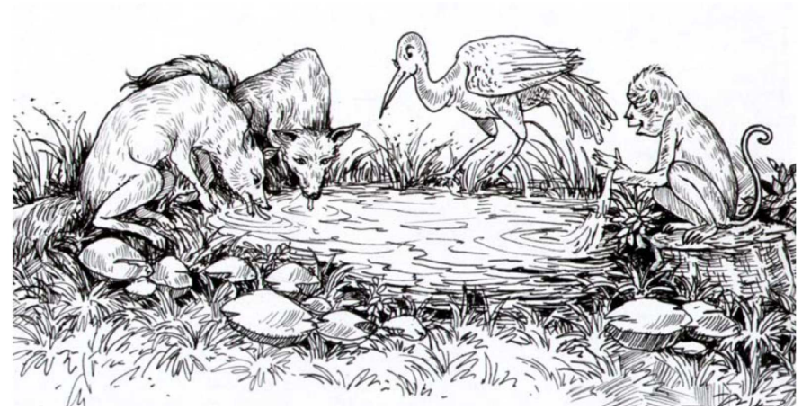
形式平等
形式平等，假設所有男人和女人都一樣，若以不同的方式對待即謂不平等，因此，男人和女人必須一視同仁，沒有分別。
忽視女性的特殊需求，及較難取得某些機會管道。
摘錄行政院性別平等處CEDAW教育訓練 (參考版)

Slide 7
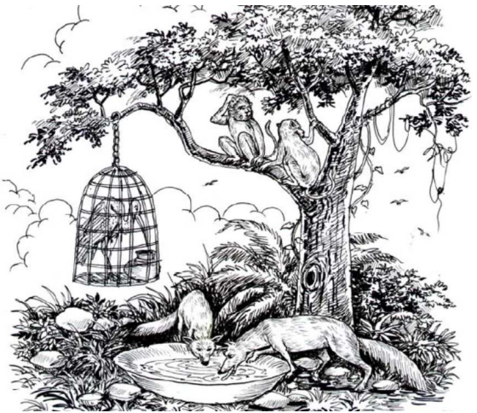
保護主義的平等
保護主義的平等，認知到男女間的差異
但這種差異，被認為是弱點
並採取管制、控制或排除女性的方式來提供平等
而不是將環境導正為有利於婦女的環境，給予女性安全與安心
這種方式並不改變結構，僅是以限制和管控限縮了女性的平等機會
摘錄行政院性別平等處CEDAW教育訓練 (參考版)

Slide 8
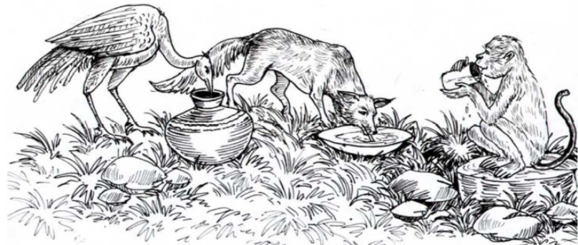
矯正式平等
認知到是甚麼原因造成性別差異
設計出有效手段消弭女性在地位與權力上之弱勢
任何忽略性別地位差異的政策或措施, 都有可能 造成不平等的結果
應用各種政策法令計畫優惠措施等方法解決結構 上的不平等
CEDAW是以矯正式平等促進實質平等，創造有利 的環境，消除不利於婦女的因素
摘錄行政院性別平等處CEDAW教育訓練 (參考版)

Slide 9
實質平等的三組成
取得機會的平等
女性與男性必須有平等獲得國家資源的機會。此可透過保障婦女權益資源的法律架構、機制和政策來實現。
結果的平等
國家必須確保權利能實際執行。國家有義務展現結果，而不僅是紙上談兵。
機會的平等
女性與男性有相同的機會，但若女性沒有取得的管道，進提供機會是不夠的。
摘錄行政院性別平等處CEDAW教育訓練 (參考版)

Slide 10
二、CEDAW 三核心概念(續)
(三)國家義務
尊重義務
法規或政策必須確沒有直接或間接歧視。
保護義務
法律要防止違法行為、提供救濟。
創造有利環境，以積極的政策和有效之
方案實現婦女權利，改善婦女的狀況。
實現義務
促進義務
宣傳和提倡CEDAW之原則。
摘錄行政院性別平等處CEDAW教育訓練 (參考版)

Slide 11
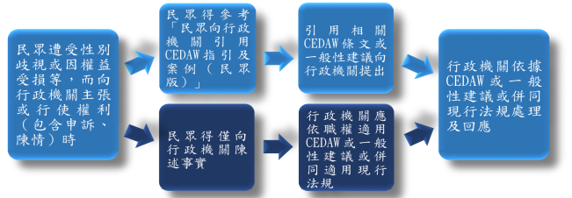
三、民眾向行政機關引用CEDAW指引
為便利引用，民眾得參考本指引及案例，引用相關CEDAW或一般性建議，或同時引用CEDAW或一般性建議及現行法規向行政機關主張(行使)權利(含申訴、陳情)。
倘民眾僅陳述事實者，可由行政機關依職權適用CEDAW或一般性建議或併同現行法規辦理。
民眾引用CEDAW流程圖：
完整版本及 CEDAW 條文、一般性建議、CEDAW 施行法等法規內容，請上行政院性別平等會專區瀏覽。
(https://gec.ey.gov.tw/)/CEDAW)
摘錄行政院性別平等處民眾向行政機關引用 CEDAW 指引及案例

Slide 12
案例：
A女與B男同居近20年，兩造無婚姻關係，育有4子，均未經生父B男認領，由A女行使親權。B男因案入監出獄後A女有意分手，B男以其為A女原伴侶為由於網路散佈A女拋夫棄子未盡母職之傳言，意圖施以人際控制與心理脅迫方式迫使A女與B男繼續伴侶關係，造成A女生活、心理、身體健康上之損害。
消除歧視(家庭暴力、網路性別暴力)
法規指引：
CEDAW 第2條摘要：
締約各國譴責對婦女一切形式的歧視，（b）採取適當立法和其他措施，包括在適 當情況下實行制裁，以禁止對婦女的一切歧視、（c）為婦女確立與男子平等權利的 法律保護、（e）採取一切適當措施，消除任何個人、組織或企業對婦女的歧視。
摘錄行政院性別平等處民眾向行政機關引用 CEDAW 指引及案例
社會福利服務措施：
考量配偶死亡、離婚、受暴未婚懷孕及單親獨自扶養未成年子女之婦女較易陷入經濟困境，現行依「特殊境遇家庭扶助條例」可提供經濟弱勢且遭逢特殊境遇之婦女給予緊急生活扶助措施，以協助暫度困境，解決生活困難。
摘錄CEDAW 第 3 次國家報告第 64 至 65 點結論性意見與建議各權責機關之回應表

Slide 13
案例：
A男自小被教導男生不得入廚房，也不需要協助分擔家務。婚後，因為雙薪家庭，雙方回家後都很疲累，太太要求家務分工及照顧子女，但遭到A男一口回絕……。
改變性別刻板印象與偏見(文化、習俗與社會觀念)
法規指引：
CEDAW 第5條摘要：
締約各國應（a）改變男女的社會和文化行為模式，以消除基於性別而分尊卑觀念或基於男女任務定型所產生的偏見、習俗和一切其他做法；（b）保證家庭教育應包括正確了解母性的社會功能和確認教養子女是父母的共同責任，當然在任何情況下都應首先考慮子女的利益。
摘錄行政院性別平等處民眾向行政機關引用 CEDAW 指引及案例

Slide 14
兩性和諧無他法，尊重、互愛與包容。

